Slide 1
欣万禾®利多卡因眼用凝胶
眼科专用凝胶麻醉剂，作用更持久，应用更安全

Slide 2
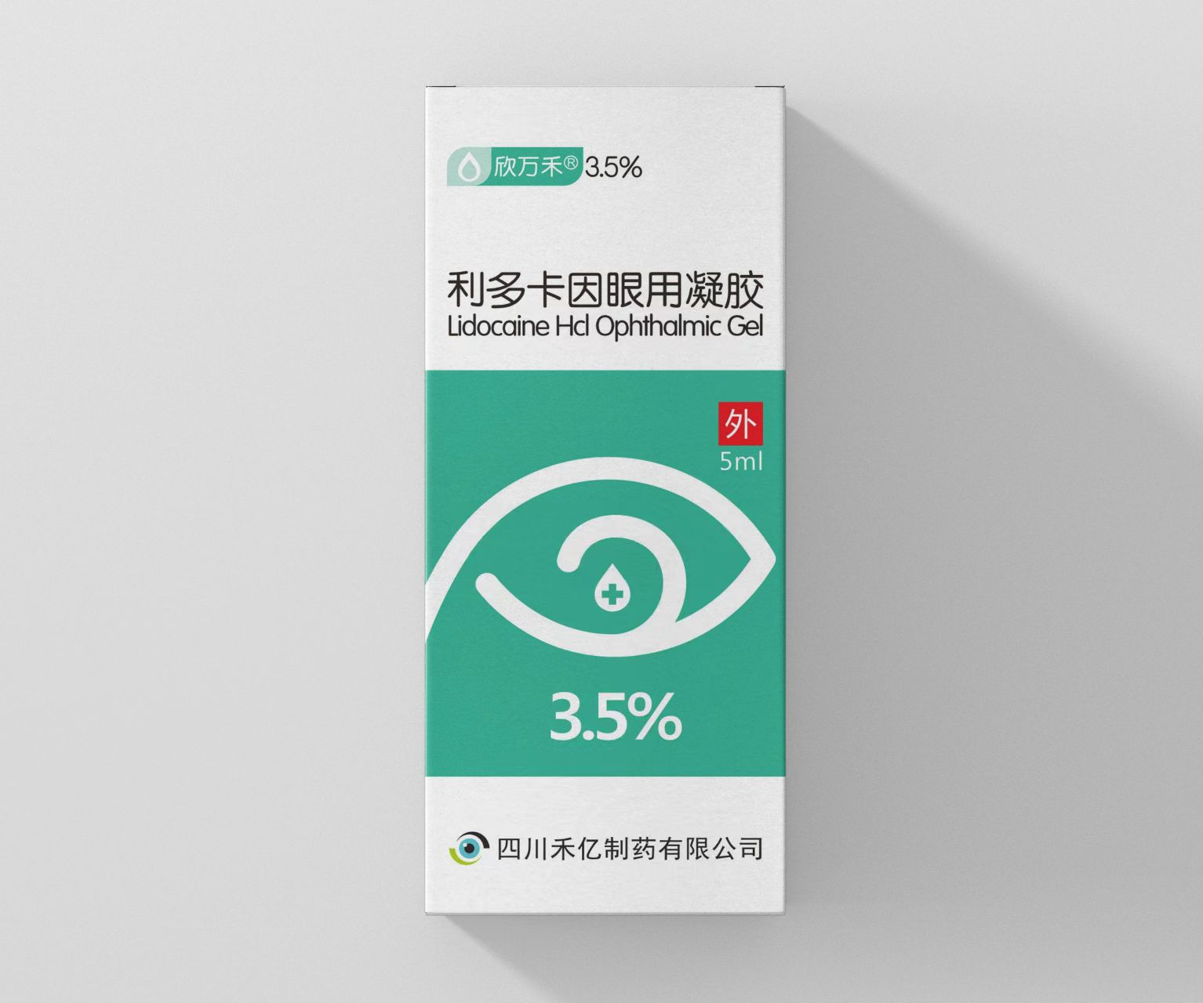
目录
一、基本信息
二、安全性
三、有效性
四、创新性
五、公平性

Slide 3
基本信息
药品信息、上市情况、疾病信息、市场信息及同治疗领域药
【药品名称】通用名：盐酸利多卡因眼用凝胶
【性状】本品为无色或几乎无色的透明凝胶
【适应症】本品是一种局部麻醉药，适用于眼科操作中眼表面麻醉。（眼科操作包括眼部手术、眼部检查、眼部注射等操作）
【规格】5ml﹕0.175g（按C14H22N2O·HCl计）
【用法用量】外用。滴眼，推荐剂量是2滴，滴于眼表计划操作部位。本品可重复使用以维持麻醉效果。
【注意事项】 本品不能用于注射。 角膜混浊——长时间使用眼局部麻醉药可以导致永久性角膜混浊和溃疡, 并伴有视力丧失。
【生产企业】四川禾亿制药有限公司
【国内首家上市时间及批准文号】
2022年3月22日，国药准字H20223153
【国内同通用名产品】
盐酸利多卡因眼用凝胶目前国内尚无其他企业获批上市。
国内已上市活性成分为盐酸利多卡因的其他制剂类型包括：盐酸利多卡因注射液、盐酸利多卡因胶浆、盐酸利多卡因凝胶。
更多信息详见说明书

Slide 4
基本信息
对比 | 盐酸奥布卡因滴眼液 | 盐酸利多卡因眼用凝胶
化学分类 | 酯类 | 酰胺类
国内上市时间 | 1989年 | 2022年
医保属性 | 医保乙类 | 非医保
麻醉起效时间 | 16S | 40s
麻醉持续时间 | 约13min | 约15min
应用局限 | 1.滴眼液具有较高的流动性，滴加在患处后易流失，影响麻醉效果； 2.代谢产物对氨基苯甲酸具有致敏性，存在过敏风险。 3.要求低温保存
药品信息、上市情况、疾病信息、市场信息及同治疗领域药品
眼科疾病 | 治疗方式
白内障 | 手术治疗 | 白内障超声乳化、白内障吸出术、晶状体囊膜切开术
眼底病 | 手术治疗 | 激光凝法、冷冻疗法、激光治疗、玻璃体切割术
青光眼 | 手术治疗 | 增加房水引流通道、扩大引流通道、增加葡萄膜巩膜外流
干眼病 | 手术治疗 | 自体颌下腺移植
2022年我国白内障手术量约468万台，青光眼手术约45万台。

Slide 5
安全性
根据三期临床研究数据，试验组发生眼部不良反应者6眼共8例次，发生率为5.45%（6/110），对照组发生5眼6例次，发生率为4.55%（5/110），差异无统计学意义（P>0.05）。受试者眼部不良反应未进行任何处理，症状均于24小时内自行消失。试验组观察期间未发生任何全身不良反应，对照组观察期间出现口咽疼痛1例，发生率为0.91%。可见利多卡因眼用凝胶导致的不良反应发生率很低，是一种安全的眼表麻醉药物。
酰胺类局麻药
代谢产物：单乙基甘氨酰二苯MEGX，无致敏性
CDER美国药物评价与研究中心：就Akten药物上市后的不良事件回顾，包括所有年龄阶段使用后发生的严重不良事件，报告结果为在所有年龄阶段， Akten ®均无不良反应事件发生。
Akten, Navstel and Triesence Safety Review. FDA. 2011,5

Slide 6
有效性
三期临床研究
产品优势
与奥布卡因滴眼液相比：粘附力更好，附着时间更长，无需频繁点眼，适用于多种眼科手术，且可维持均匀、规则的展开，满足观察眼前节和视网膜结构，不影响眼科手术操作的视野。
利多卡因眼用凝胶不含防腐剂， 安全性更高；且辅料中含有羟丙甲纤维素，具有一定的补水保湿作用，对角膜上皮具有很好的保护作用。
本研究采用随机、双盲、安慰剂平行对照的设计，在全国10个中心进行，共纳入220例受试者。
5分钟内94.55%的受试者获得麻醉效果
试验组中位麻醉起效时间为40s，中位麻醉维持时间为860.5s（14.3min）。
与国外原研产品的研究结果进行比较，本研究试验组和对照组获得眼表面麻醉效果的受试者百分比、试验组获得眼表面麻醉的中位起效时间及试验组获得眼表面麻醉的中位持续时间与原研结果一致。

Slide 7
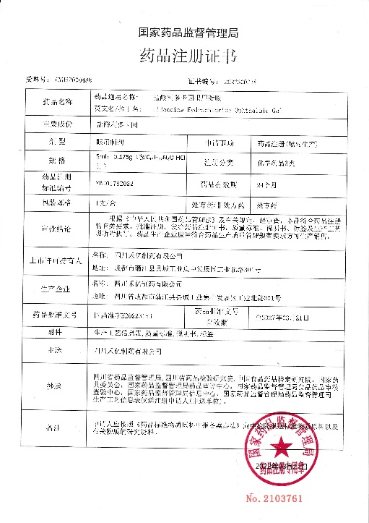
创新性
本品属于【化学药品3类】，具有应用创新新：
国内第一个眼用局麻凝胶药品，可有效优化滴眼液剂型在部分眼科手术或操作中存在的不足。
利多卡因具有麻醉效力强、安全性高的优势，是临床最常用的麻醉药品之一，但在本品上市前我国尚无专为眼科研发的利多卡因眼用制剂，欣万禾®利多卡因眼用凝胶有效扩展了利多卡因药物在眼科手术中的应用。
对于眼部一些特殊的手术，如睑结膜手术，睑结膜手术就是翼状胬肉手术、霰粒肿、麦粒肿、重睑术、结膜肿物切除术等，利多卡因凝胶与滴眼液相比能有效的进行附着，从而能有效的进行麻醉。
本品使用时刺激性更小，同时由于不含防腐剂，因此可明显减轻角膜毒性。
本品用药后主要附着于眼表，很少进入鼻泪道系统，药物的全身吸收更少，更加安全。

Slide 8
公平性
一、所治疗疾病对公共健康的影响
眼部疾病为常见的疾病类型，手术则是治疗眼部疾病的重要手段，利多卡因眼用凝胶作为一种更便捷、更安全的局麻药物，为眼部手术的麻醉提供了更好的选择，可避免现在部分临床应用中采用注射液超说明书使用导致的风险，降低患者的治疗风险，提高临床治疗水平。
二、补充部分手术的麻醉手段
部分眼部手术，例如眼部胬肉手术，常使用表麻注射液进行眼部注射麻醉，有较强的疼痛感，患者依从性较差，本品能够很好的补充相关手术麻醉手段。
三、能够弥补药品目录短板
目前医保目录眼科表麻用药中只有奥布卡因滴眼液，缺乏专用于眼科的凝胶剂型产品。例如眼部胬肉手术，奥布卡因滴眼液无法达成麻醉效果。
四、临床管理难度及其他相关情况。
本品为手术或眼科操作相关药品，医生对手术人群、手术禁忌症把控严格，不存在临床滥用风险、及超说明书使用的可能。同时本品储存常温即可，与奥布卡因滴眼液的冷链保存相比不需要冷链运输，因此临床管理难度更小。

Slide 9
眼科专用凝胶麻醉剂
作用更持久，应用更安全
THANK YOU

